Slide 1
Alumno: Laureano Brunetto
Turno: Tarde
Clase: Informática
Curso: 1.3
Profesora: Marcela Gaona

Slide 2
¿Qué es la informática?
La informática es la idea de ayudar al hombre en aquellos trabajos rutinarios y repetitivos, generalmente de cálculo y de gestión, donde es frecuente la repetición de tareas. La idea es que una máquina puede realizarlos mejor, aunque siempre bajo la supervisión del hombre.

Slide 3
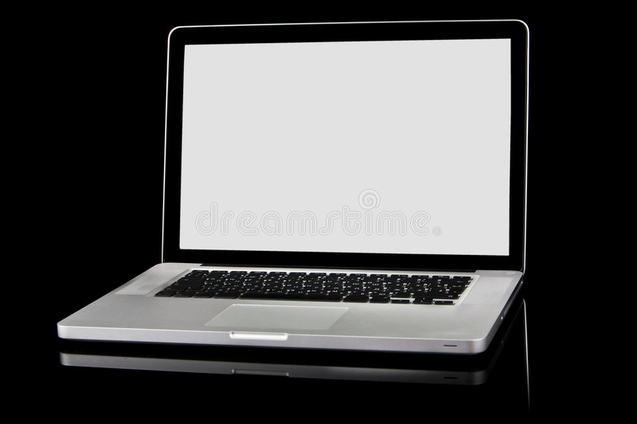
¿y que es la computadora?
Una computadora es una máquina compuesta de elementos físicos, en su mayoría de origen electrónico, capaz de realizar una gran variedad de trabajos a gran velocidad y con gran precisión, siempre que se le den las instrucciones adecuadas. Le sirve al hombre como una valiosa herramienta para realizar y simplificar muchas de sus actividades.

Slide 4
¿Y QUE ES EL DPI?
Datos
Proceso
información.
•Operaciones de entrada al ser receptora de datos
•Operaciones de cálculo, lógica y almacenamiento
•Operaciones de salida al proporcionar resultados de las operaciones antecedentes o sea información.

Slide 5
¿Cuál ES LA CLASIFICACiÓN DE LAS COMPUTADORAS SEGÚN SU APLICACIÓN?
Las computadoras para funcionar reciben datos analógicos, digitales e híbridos:
  Los datos analógicos: son los proporcionados por máquinas conectados a la computadora, son fuentes de información de las cuales se derivan mediciones de eventos físicos como temperatura, volumen, velocidad y tiempo, entre otras.
  Los datos digitales: son los proporcionados por el usuario a través de un teclado o de otros dispositivos y consisten en impulsos eléctricos que combinados entre sí forman un código que es interpretado por la computadora.
  Los datos híbridos: son la combinación de los datos analógicos y digitales. Esta combinación se logra por dispositivos conectados a la computadora que cambian la información analógica a su correspondiente código en digital.

